Slide 1
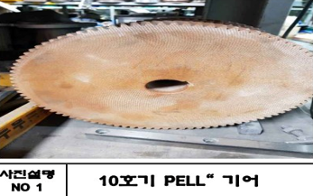
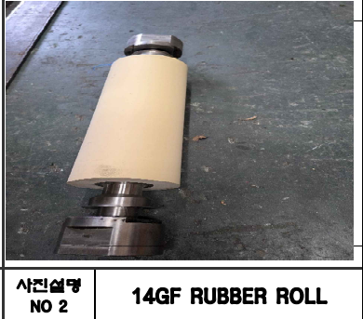
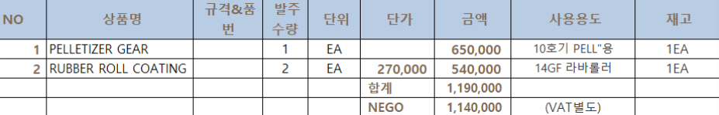
[ 보전(기계/설비)_수선_Rubber Roll Coating_보고일 : 5월 16일 ]
번호 | 내용 | 세부내용 | 최종금액 | 비 고
1 | Pelletizer Steel Roll 측 Gear마모로 신규제작 및 Rubber Roll Coating | ■ 개요 - #10호기 Pelletizer Steel Roll Gear 측 장기사용으로 마모 - #14호기 Rubber Roll 마모로 신규 Coating - 사용기간 : 22년 6월 ~ 26년 3월까지(#10), GF Rubber Roll(#14)은 마모시 수시교체 ■ 펠렛타이져 Steel Roll 기어 현황 - 구형 : 3,4,9,11 (재고 1개) - 신형 : 그외 호기 (재고 1개) ■ #14호기 Rubber Roll은 전용으로 사용되며, 금번부터 Rubber Roll → Neoprene 소재로 교체 제작예정임 ■ 첨부1. 구매내역(세림기공 1,190,000원) | 1,140,000 | VAT 별도
▶ 첨부1. 구매내역

